Slide 1

Selección automática de casos de prueba con aprendizaje de la medida de calidad
Autor: Marcel Ernesto Sánchez Aguilar
Tutores: MsC. Ludwig Leonard Méndez, Lic. Carlos Fleitas Aparicio.

Slide 2
Resumen
Confección de casos de prueba por los profesores
Conjunto representativo
Beneficios de la propuesta

Slide 3
Confección de casos de prueba por los profesores
Es dependiente del problema
Requiere tiempo de análisis
Pueden haber errores

Slide 4
Conjunto representativo
Universo de los casos
Balance
Afecta la calificación

Slide 5
Beneficios de la propuesta
Facilidades a los profesores
Mejor representación de los casos
Evaluación más justa

Slide 6
Introducción
Ciencia de la Computación
Contexto del problema
Estado del Arte
Resultados esperados

Slide 7
Ciencia de la Computación
Campo de estudio y origen
Aceptación de un software: lógica e implementación

Slide 8
Contexto del problema
Pruebas de programación en la facultad de Matemática y Computación
Subjetividad de la evaluación
Caracterización del problema y definición

Slide 9
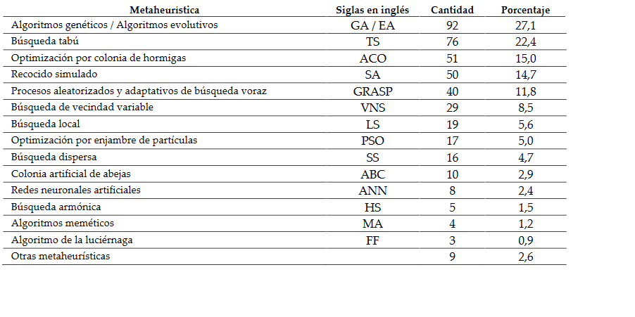
Estado del Arte
Tendencias actuales en la resolución de problemas de OC.

Slide 10
Estado del Arte
Hiperheurísticas
Algoritmos aproximados

Slide 11
Estado del Arte
Hiperheurísticas
Conjunto de varias heurísticas
Aplicar una según la sección del problema
Logran una mayor vinculación entre calidad y rapidez

Slide 12
Estado del Arte
Algoritmos aproximados.
Un algoritmo es k-aproximado, si para un problema de minimización, computa una solución factible de costo a lo sumo k-veces el costo óptimo en tiempo polinomial.
Encuentran buenas soluciones en un tiempo acotado
Algoritmos golosos, técnica de Baker para grafos planares, Fractional local ratio

Slide 13
Resultados esperados
Objetivo general de la tesis
Objeto de investigación
Extensión de la solución
Nota acerca de la generación

